Slide 1
Windows server 測試與實戰報告
系統安全 期中考報告
學生:
指導老師: 偉大的恩師龍大大

Slide 2
agenda
啟動windows 10的 hyper-V
使用hyper-V執行兩個可互連的windows server 2019
server manager使用技術
使用者(USERS)|群組(GROUP)建置與管理 技術
檔案與資料夾設定與管理 技術
群組原則(Group policy)與安全設定 技術
IIS 安裝與安全設定 技術

Slide 3
啟動windows 10的 hyper-V

Slide 4
啟動windows 10的 hyper-V
啟動windows 10的 hyper-V

Slide 5
使用hyper-V執行兩個
可互連的windows server 2019

Slide 6
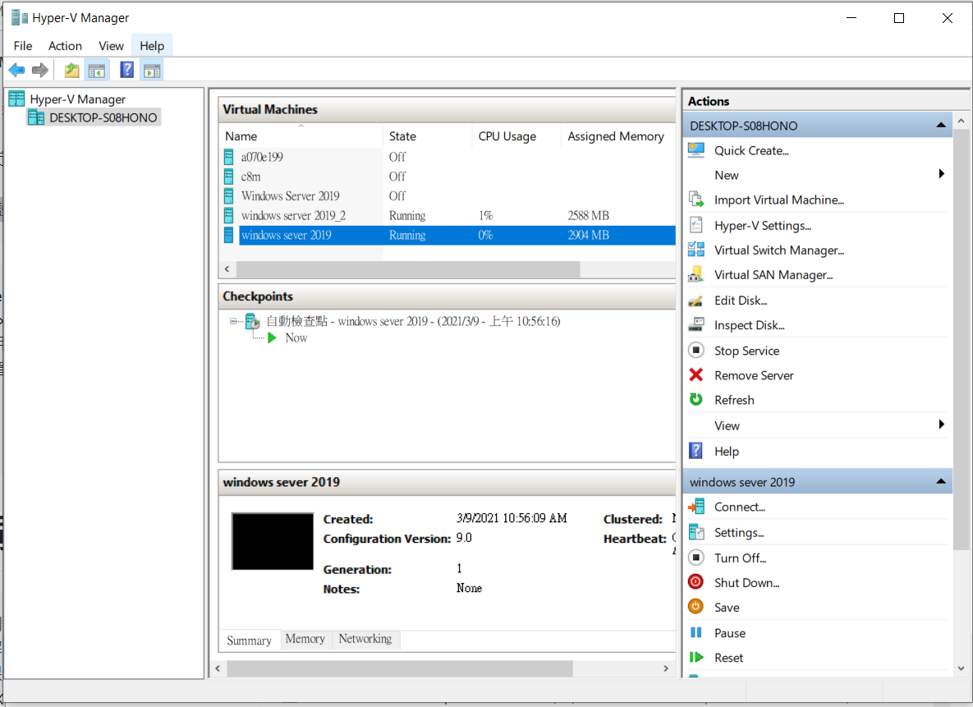

Slide 7
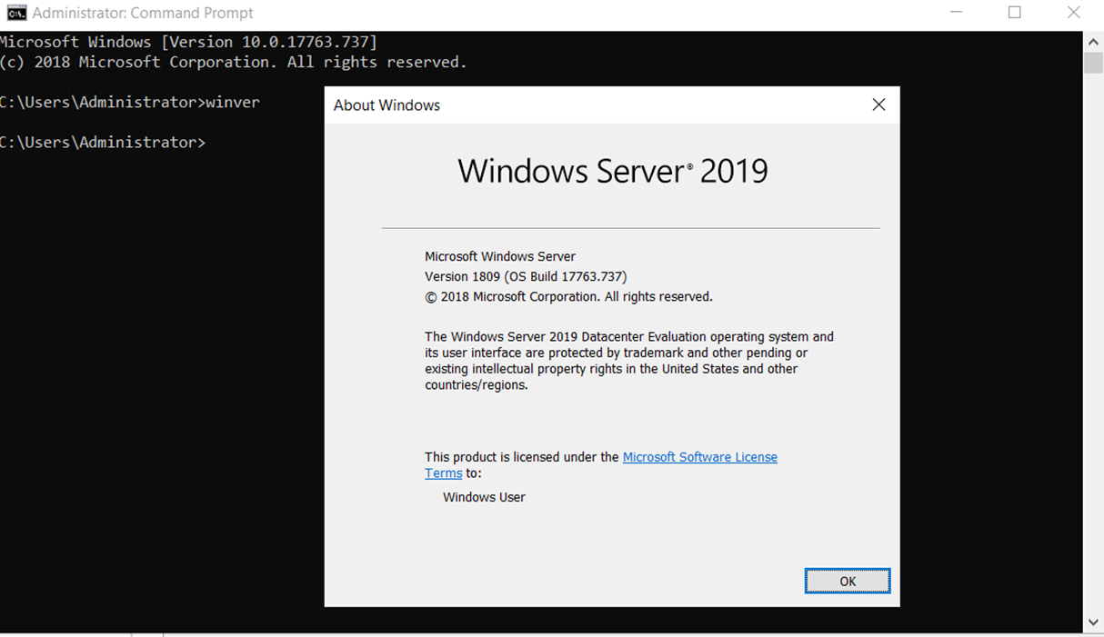
winver

Slide 8
Server Manager使用技術

Slide 9
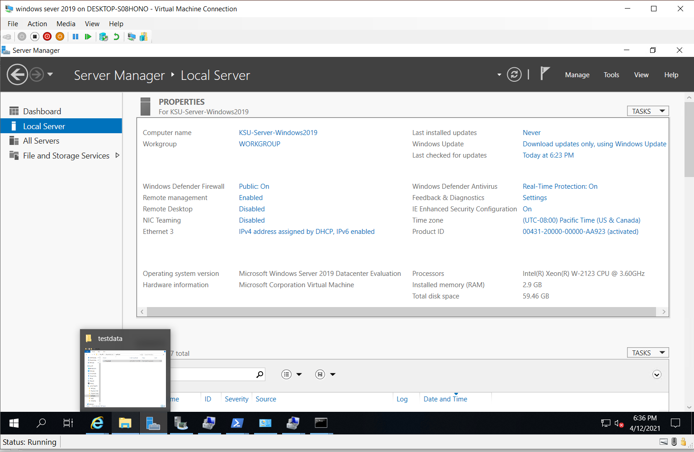

Slide 10
Server Manager使用技術

Slide 11
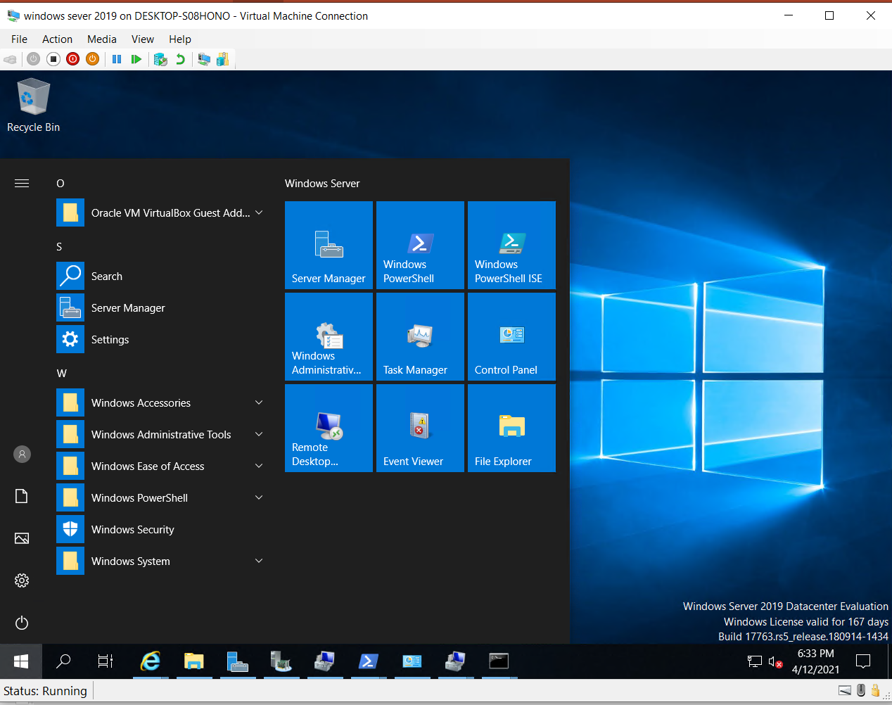
啟動 Server Manager

Slide 12
Server Manager

Slide 13
群組原則(Group policy)與安全設定 技術
Local vs domain

Slide 14
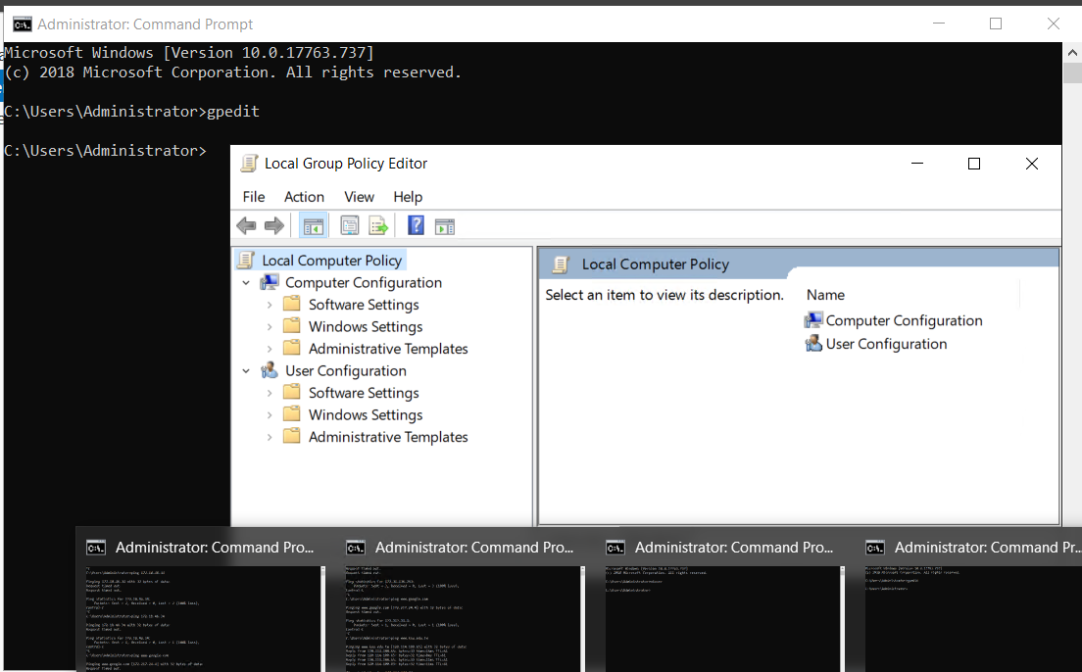
使用gpedit.exe

